Slide 1
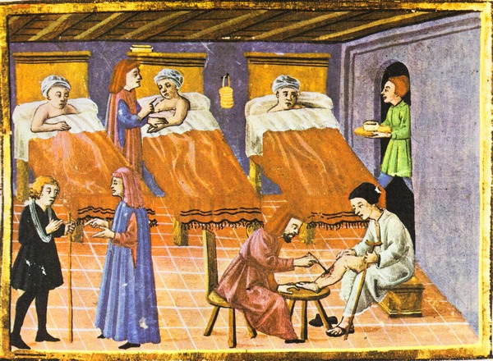
«Історія медицини»
(Дисципліна за вільним вибором студента,
рівень вищої освіти “бакалавр”, “магістр”)

Slide 2
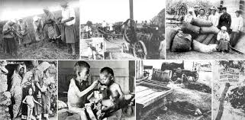
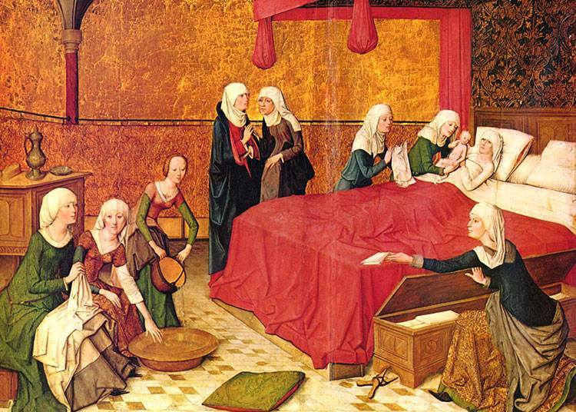
Актуальність вивчення дисципліни.
Вивчення медицини, як і будь-якої іншої галузі людської діяльності та знання, обов’язково потребує ґрунтовного ознайомлення з її історією. Неможливо досконало оволодіти наукою без знання її історії.
Методологічно правильна історична оцінка явища, факту, теорії і є справжня їх суть. Ось чому історія медицини – одна з теоретичних дисциплін у галузі медицини взагалі. Вона дає поняття про походження всього сучасного комплексу знань у цій галузі, про їх суть у процесі розвитку.

Slide 3
Особлива увага в даному курсі зосереджена на тому, як виникали ті чи інші медичні ідеї, як вирішувались науково-медичні проблеми в ту чи іншу історичну епоху. Виклад питань історії медицини спирається на конкретні наукові факти і узагальнення, котрі розглядаються через призму сучасних наукових і філософських уявлень.

Slide 4
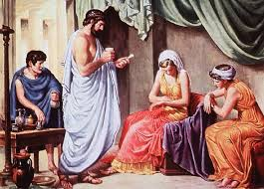
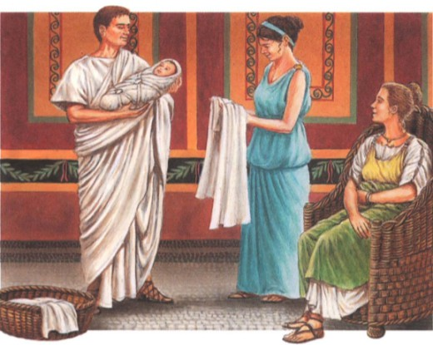
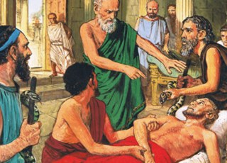
Мета навчальної дисципліни - інтерпретація розвитку медицини в історичній ретроспективі, трактування основних історикомедичних подій, вивчення основних етапів розвитку медицини у зв’язку з розвитком і зміною суспільно-економічних умов, формування наук у галузі медицини.
Предметом вивчення навчальної дисципліни є загальні питання історії медицини і основні закономірності історичного розвитку медицини, спеціальні історико-медичні відомості.

Slide 5
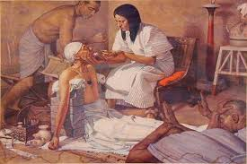
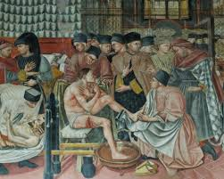
Основні завдання вивчення дисципліни:
оволодіння навичками аналізу джерел з історії медицини;
визначення особливостей природничонаукових і медичних знань, характерних рис розвитку медицини у різні історичні періоди;
інтерпретування основних історико-медичних подій.

Slide 6
Міждисциплінарні зв’язки дисципліни:
Історія медицини розглядає розвиток окремих галузей медицини, є складовою частиною усіх медичних дисциплін і питання її викладають на відповідних профільних кафедрах. За змістом історія медицини пов’язана із загальною історією, історією культури, філософією, соціологією, основами права, психологією тощо.

Slide 7
На лекційних та практичних заняттях розглядатимуться такі теми:
Медицина Стародавнього світу
Медицина Середньовіччя
Медицина Нового часу
Медицина і охорона здоров’я Новітнього часу

Slide 8
Види навчальних занять:
Вивчення питань історії медицини спирається на конкретні наукові факти і узагальнення, котрі розглядаються через призму сучасних наукових уявлень.
Видами навчальних занять згідно з навчальним планом є лекції, семінарські заняття, виконання індивідуального завдання, самостійна робота студентів.
Під час вивчення історії медицини використовуються, окрім рекомендованої літератури, інтернетресурси, матеріали освітнього порталу.

Slide 9
В результаті вивчення курсу студенти повинні:
Визначати особливості природничонаукових і медичних знань, характерні риси розвитку лікування в Середні віки.
Вирізняти основні історико-медичні події Середньовіччя.
Аналізувати джерела з історії середньовічної медицини
Визначати особливості природничонаукових і медичних знань, характерні риси розвитку лікування в Середні віки.
Вирізняти основні історико-медичні події Середньовіччя.
Аналізувати джерела з історії середньовічної медицини
Визначати особливості природничо-наукових і медичних знань, характерні риси розвитку медицини в Новочасну добу.
Аналізувати джерела з історії модерної культури і медицини.
Розуміти особливості розвитку медицини і медичних знань в період Нового часу.
Інтерпретувати основні історико-медичні події в період Нового часу.
Вирізняти основні характеристики Новітнього періоду історії людства, особливості природничонаукових і медичних знань, характерні риси розвитку медицини в новітню добу.
Розглядати джерела з історії модерної культури і медицини.
Визначити особливості розвитку медицини і медичних знань у Новітній час.
Висвітлювати основні історико-медичні події в Новітній час.

Slide 10
ДЯКУЮ ЗА УВАГУ!

